Slide 1
Тема
Александр Кушнер «Сирень»

Slide 2
Цели
1) Познакомиться в учебнике с картиной П.Кончаловского «Сирень»; 2) Познакомиться с биографией А.Кушнера и его стихотворением «Сирень»; 3) Работать над навыком осознанного и выразительного чтения.

Slide 3
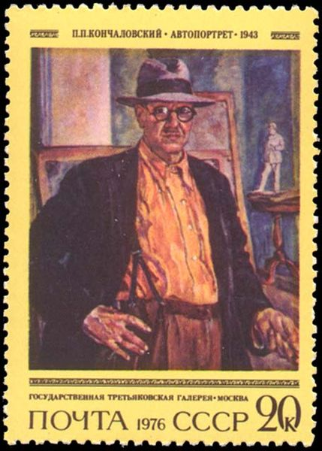
Петр Кончаловский

Slide 4
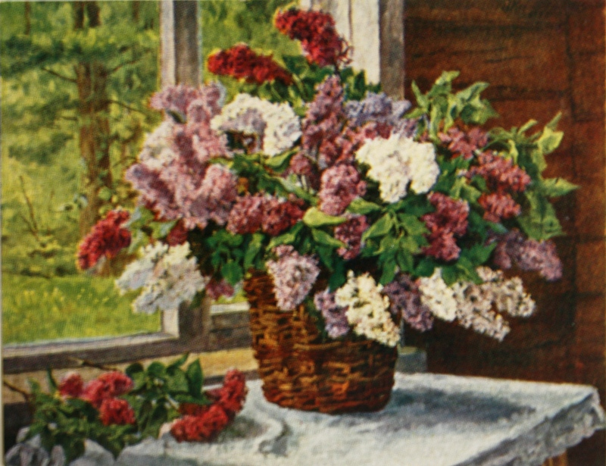

Slide 5
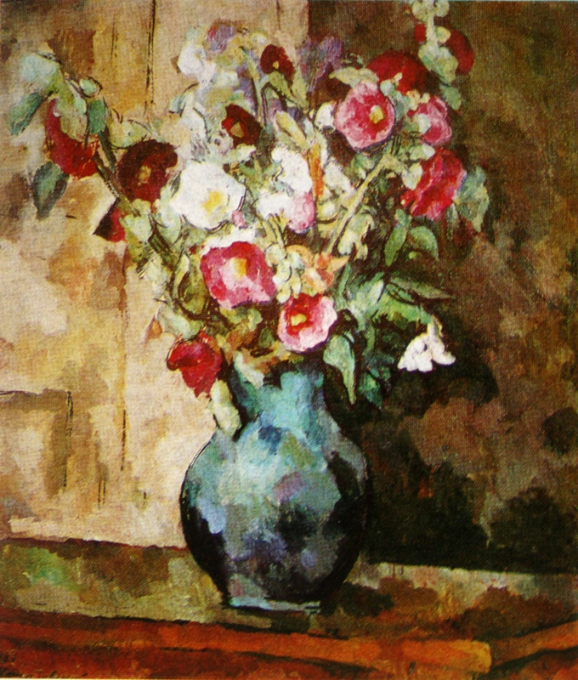

Slide 6
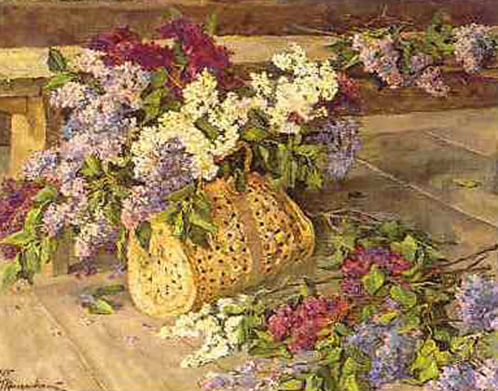

Slide 7
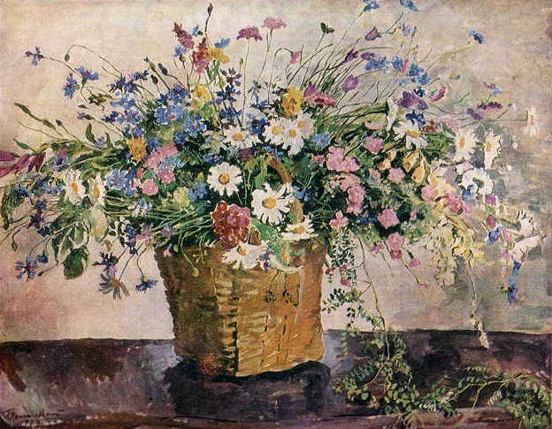

Slide 8
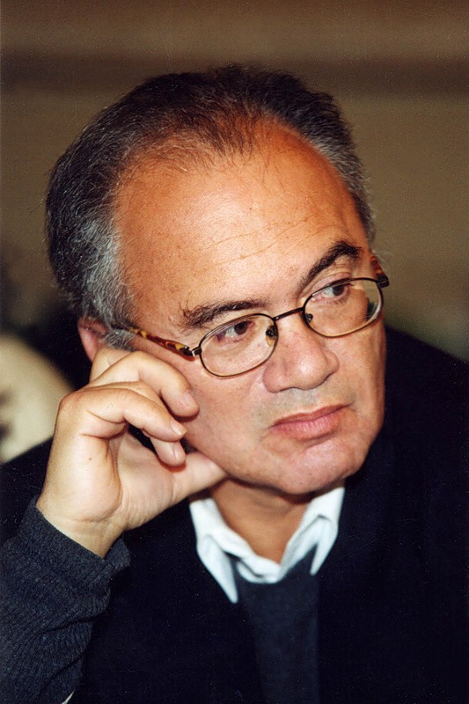
Александр Ку̒шнер

Slide 9
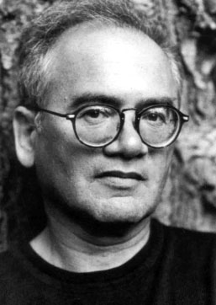
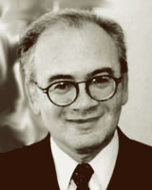

Slide 10
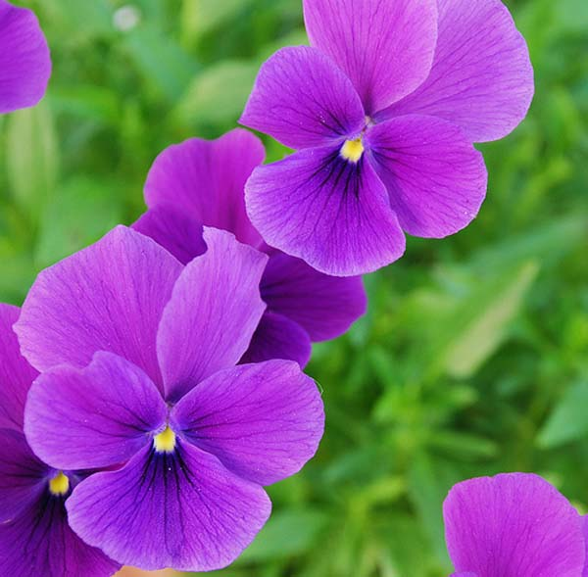
Лило̒вый -цвет фиалки или темных соцветий сирени

Slide 11
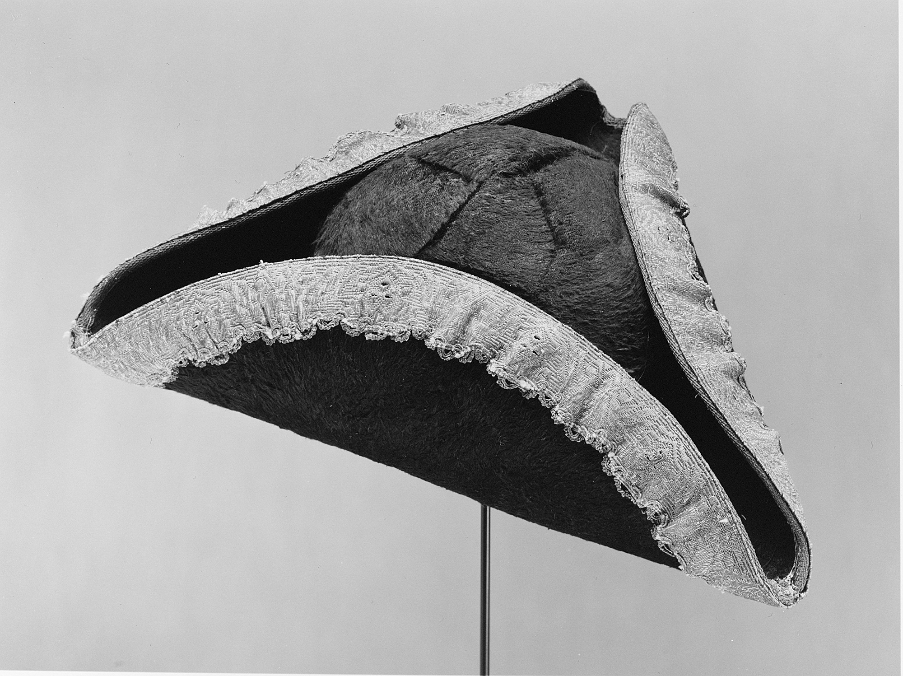
Треуго̒лки (устар.) -форменный головной убор, сужающийся кверху и расширяющийся с боков.

Slide 12
Допото̒пная -устарелый, старомодный, отсталый.

Slide 13
1 строфа
2 строфа
3 строфа
Настроение
Темп
Сила голоса
Задумчивое
Медленный
Средний
Бодрое
Средний
Громкий
Задумчивое
Средний
Низкий

